Slide 1
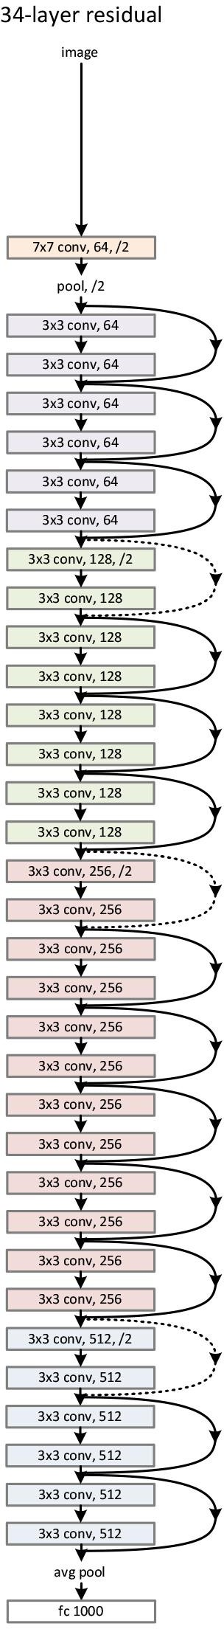

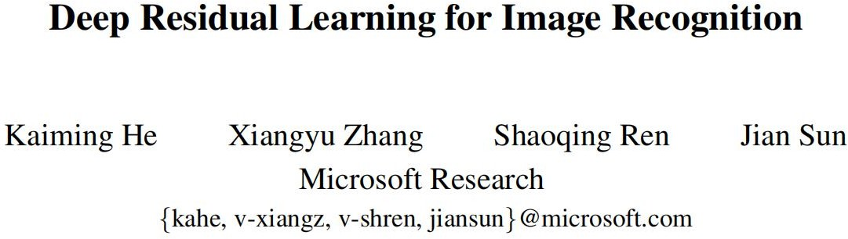
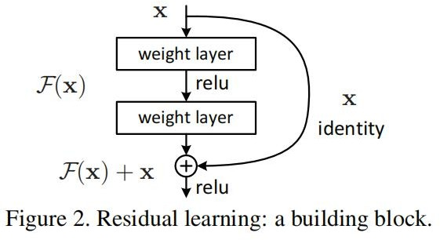
ResNet详解
ResNet在2015年由微软实验室提出，斩获当年ImageNet竞 中 分类任务第一名，目标检测第一名。获得COCO数据集中目标 检测第一名，图像分割第一名。（啥也别说了，就是NB）
网络中的亮点：
超深的网络结构(突破1000层)
提出residual模块
使用Batch Normalization加速训练(丢弃dropout)

Slide 2
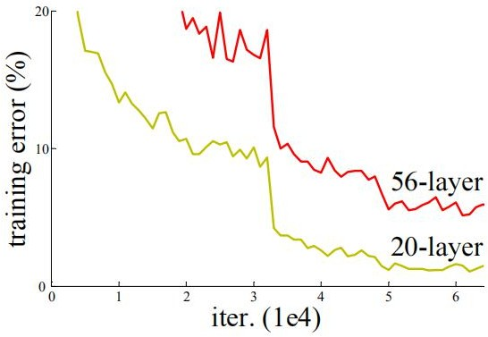
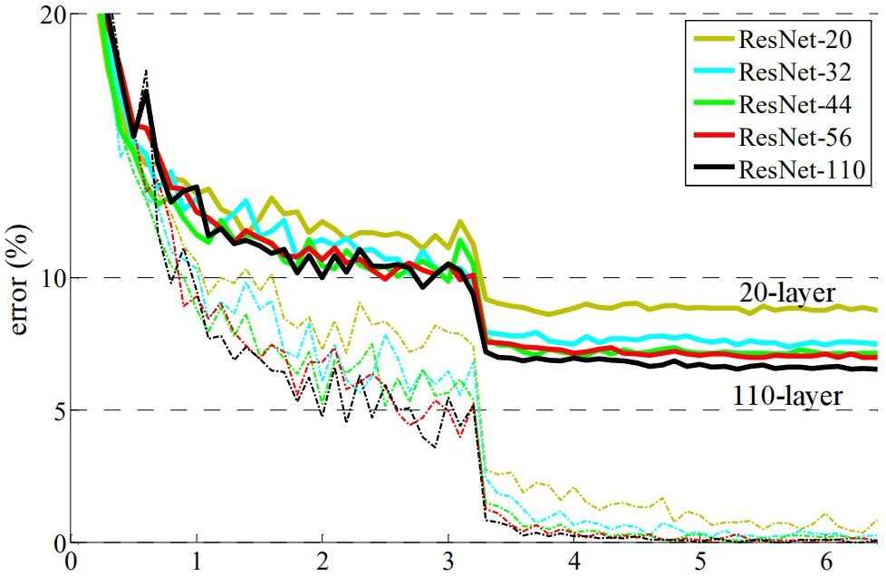
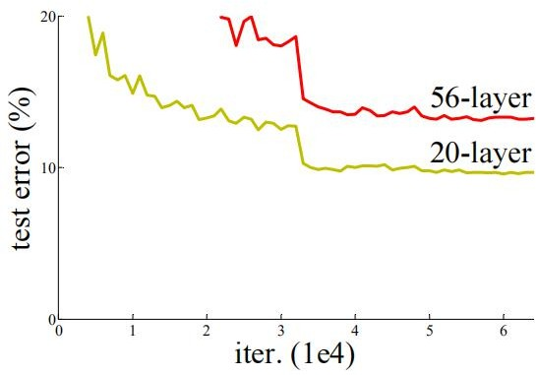
ResNet详解
梯度消失或梯度爆炸
退化问题(degradation problem)

Slide 3
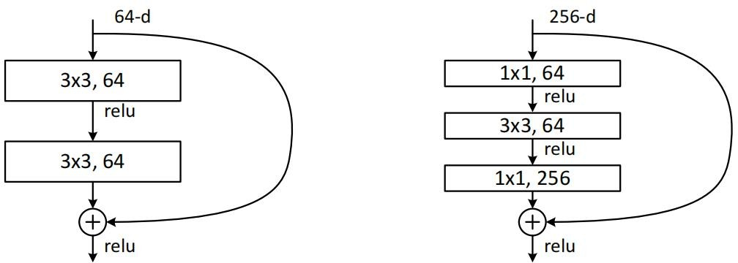
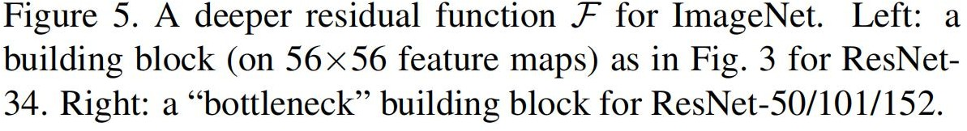
ResNet详解
residual结构
1x1的卷积 核用来降 维和升维
3× 3× 256× 256 + 3× 3× 256× 256 = 1,179,648
1×1× 256× 64 + 3× 3× 64 × 64 +1×1× 64 × 256 = 69,632
注意：主分支与shortcut的输出特征矩阵shape必须相同

Slide 4
ResNet详解

Slide 5
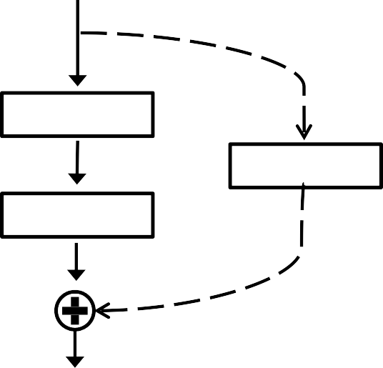
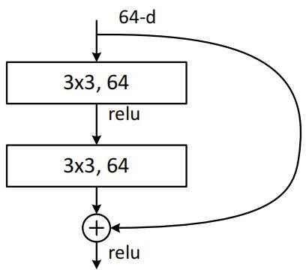
ResNet详解
residual结构
Option B
[56, 56, 64]
stride:1
stride:2
3x3, 128
relu
3x3, 128
stride:2
1x1, 128
stride:1
stride:1
relu
[28, 28, 128]
注意：主分支与shortcut的输出特征矩阵shape必须相同

Slide 6
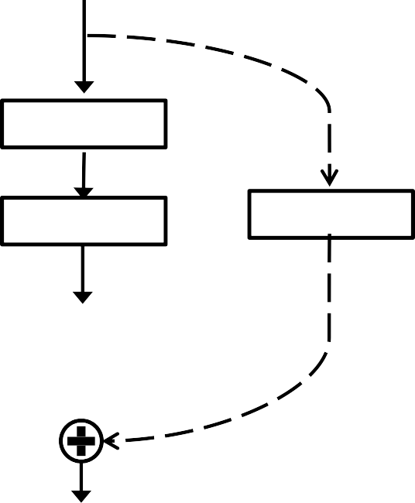
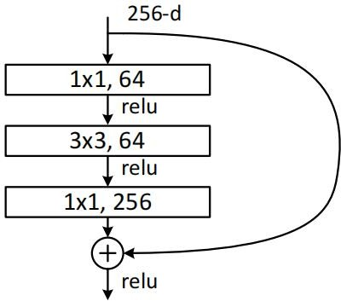
ResNet详解
residual结构
[56, 56, 256]
Option B
stride:1
1x1, 128
stride:1
stride:2
relu
stride:2
1x1, 512
stride:1
3x3, 128
stride:1
relu
stride:1
1x1, 512
relu
[28, 28, 512]
注意：主分支与shortcut的输出特征矩阵shape必须相同

Slide 7
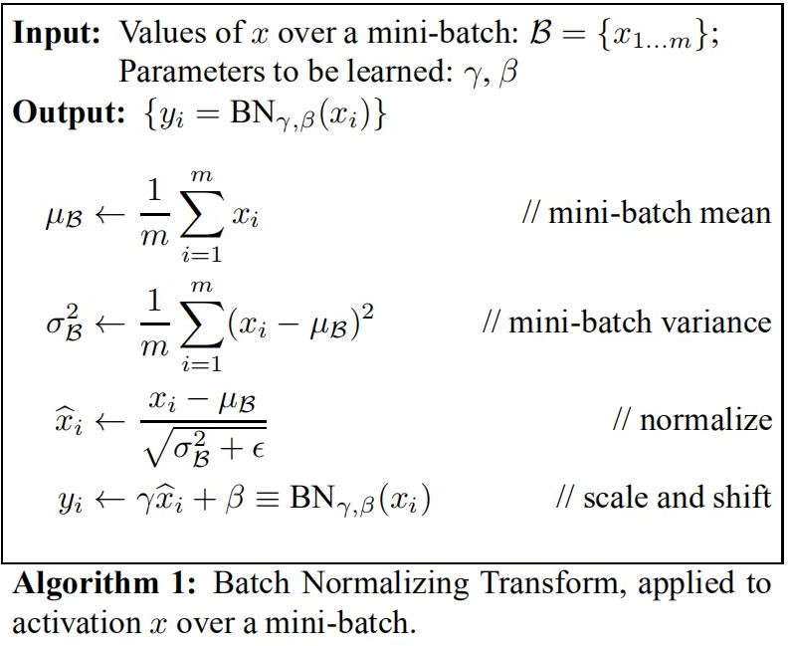
Batch Normalization详解
Batch Normalization
Batch Normalization的目的是使我们的一批（Batch） feature map满足均值为0，方差为1的分布规律。
μ σ² 在正向传播过程中统计得到
γ
β 在反向传播过程中训练得到
https://blog.csdn.net/qq_37541097/article/details/104434557

Slide 8


迁移学习简介
使用迁移学习的优势：
能够快速的训练出一个理想的结果
当数据集较小时也能训练出理想的效果
好呀，老姐，快快快 教我
弟弟，我来教你如何 辨别渣男和渣女，姐 我阅人无数
注意：使用别人预训练模型参数时，要注意别人的预处理方式。

Slide 9





迁移学习简介
Image
我学会了如何去识别眼 睛、鼻子、嘴巴等等
我学会了如何去识 别各种角点信息
class 1：0.1
class 2：0.3
Conv 1
Conv 2
Conv N
Dense
我学会了如何去识 别各种纹理信息
我学会了如何去分别人、 汽车、猫、狗等等
class n：0.2

Slide 10
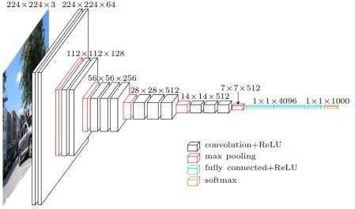
迁移学习简介
常见的迁移学习方式：
载入权重后训练所有参数
载入权重后只训练最后几层参数
载入权重后在原网络基础上再添加一层全连接层，仅训练最后一个全连接层

